Slide 1
乌鸦喝水

Slide 2

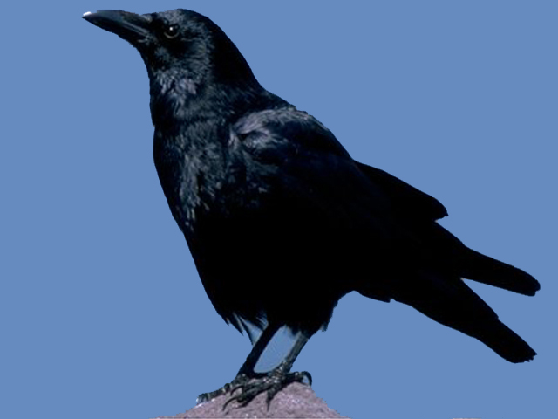
猜谜语
wū yā
乌 鸦
páo
身穿黑袍子，
长个丑样子，
懂得爱妈妈，
是个好孩子。
(打一种鸟)

Slide 3
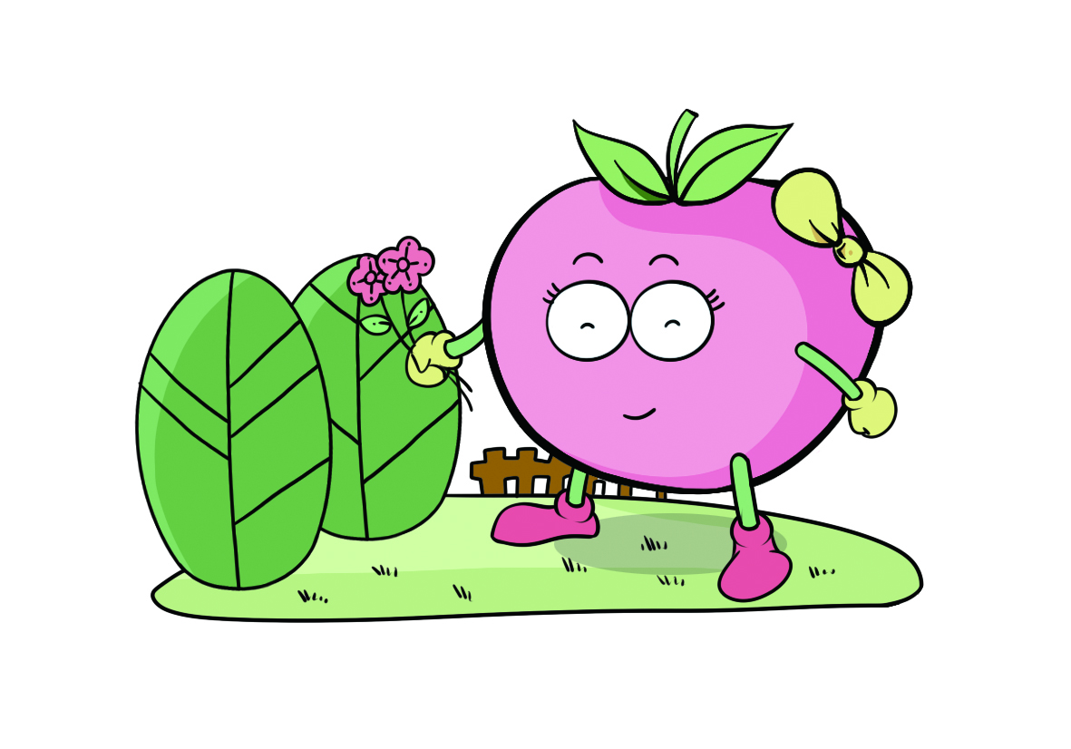
字词乐园
shí zì dà chōnɡ ɡuān
识 字 大 冲 关
yā
hē
kě
chù
zěn
bàn
鸦
喝
渴
处
怎
办

Slide 4
字词乐园
shí zì dà chōnɡ ɡuān
识 字 大 冲 关
páng
xǔ
duō
fǎ
shēng
旁
许
多
法
升

Slide 5







字词乐园
xiě zì xiǎo nénɡ shǒu
写 字 小 能 手
shēnɡ
wū
bàn
shí
kě
shì

Slide 6
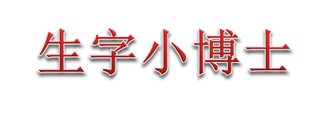

字词乐园
1.“石、是、处、升”四个字都是翘舌音。
2.“乌”字和“鸟”字只差一点，写的时候要注意。
PPT模板：www.1ppt.com/moban/ PPT素材：www.1ppt.com/sucai/
PPT背景：www.1ppt.com/beijing/ PPT图表：www.1ppt.com/tubiao/
PPT下载：www.1ppt.com/xiazai/ PPT教程： www.1ppt.com/powerpoint/
资料下载：www.1ppt.com/ziliao/ 范文下载：www.1ppt.com/fanwen/
试卷下载：www.1ppt.com/shiti/ 教案下载：www.1ppt.com/jiaoan/
PPT论坛：www.1ppt.cn PPT课件：www.1ppt.com/kejian/
语文课件：www.1ppt.com/kejian/yuwen/ 数学课件：www.1ppt.com/kejian/shuxue/
英语课件：www.1ppt.com/kejian/yingyu/ 美术课件：www.1ppt.com/kejian/meishu/
科学课件：www.1ppt.com/kejian/kexue/ 物理课件：www.1ppt.com/kejian/wuli/
化学课件：www.1ppt.com/kejian/huaxue/ 生物课件：www.1ppt.com/kejian/shengwu/
地理课件：www.1ppt.com/kejian/dili/ 历史课件：www.1ppt.com/kejian/lishi/
Notes:
PPT模板：www.1ppt.com/moban/ PPT素材：www.1ppt.com/sucai/
PPT背景：www.1ppt.com/beijing/ PPT图表：www.1ppt.com/tubiao/
PPT下载：www.1ppt.com/xiazai/ PPT教程： www.1ppt.com/powerpoint/
资料下载：www.1ppt.com/ziliao/ 范文下载：www.1ppt.com/fanwen/
试卷下载：www.1ppt.com/shiti/ 教案下载：www.1ppt.com/jiaoan/
PPT论坛：www.1ppt.cn PPT课件：www.1ppt.com/kejian/
语文课件：www.1ppt.com/kejian/yuwen/ 数学课件：www.1ppt.com/kejian/shuxue/
英语课件：www.1ppt.com/kejian/yingyu/ 美术课件：www.1ppt.com/kejian/meishu/
科学课件：www.1ppt.com/kejian/kexue/ 物理课件：www.1ppt.com/kejian/wuli/
化学课件：www.1ppt.com/kejian/huaxue/ 生物课件：www.1ppt.com/kejian/shengwu/
地理课件：www.1ppt.com/kejian/dili/ 历史课件：www.1ppt.com/kejian/lishi/

Slide 7
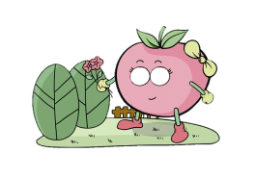
字词乐园
词 语 积 累
一颗一颗
办法 旁边
喝水 口渴 到处

Slide 8
我的眼睛最亮
渴 喝 为 办
右 石 鸟 乌
丢 法 鸦 鸭

Slide 9
喝
法
石
渴
鸦
渐
办
瓶
乌

Slide 10

处
处
找
了
找
子
了
子
半包
围结构
独体字
左右
结构

Slide 11
我 会 选：
喝 渴
小弟弟口（ ）了，要（ ）水。
渴
喝
为 办
这个（ ）法真好！
他（ ）班级做了很多好事。
办
为
3 乌 鸟
这种（ ）的名字叫（ ）鸦。
鸟
乌

Slide 12
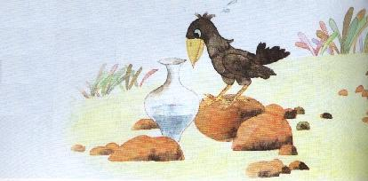
乌鸦喝到水了吗？它是怎么喝到的？

Slide 13
乌鸦喝水
一只乌鸦口渴了，到处找水喝。
乌鸦看见一个瓶子。瓶子里有水，可是，水不多，瓶口又小，里面的水又少，乌鸦喝不着水，怎么办呢？
乌鸦看见旁边有许多小石子儿，想出了一个办法。
乌鸦把小石子儿一颗一颗地衔起来，放到瓶子里。瓶子的水渐渐升高，乌鸦就喝着水了。

Slide 14
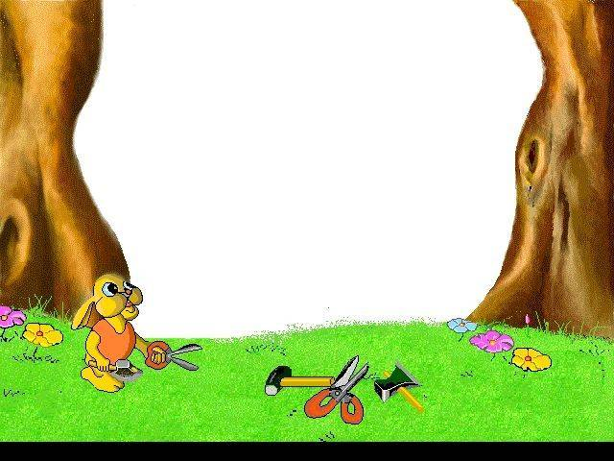
问题：
1、乌鸦为什么要喝水？
2、它是怎样喝水的？
3、有没有喝到水？

Slide 15
自学提示
1.自由读课文第一自然段,思考:这段共有几句话?标出序号。
2.用“﹏”划出乌鸦喝不到水的原因的句子。想一想:为什么喝不到水?

Slide 16
比一比
一只乌鸦口渴了，找水喝。
一只乌鸦口渴了，到处找水喝。

Slide 17
我 会 读
乌鸦看见一个瓶子,瓶子里有水。
可是，水不多，瓶口又小，
乌鸦喝不着水，怎么办呢？

Slide 18
？
乌鸦想出了一个什么办法？

Slide 19
我 会 读
乌鸦把小石子儿一颗一颗地衔起来，放到瓶子里。瓶子里的水渐渐升高，乌鸦就喝着水了。

Slide 20
我会说
例：瓶子里的水渐渐升高了。
渐渐

Slide 21


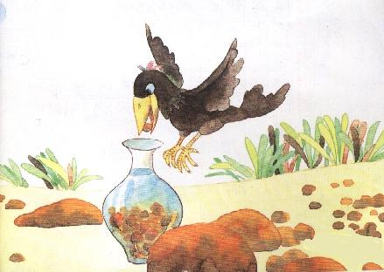
你能用“渐渐”说一句话吗?

Slide 22
我会思考：
读了这个故事，我知道这是一只（ ）的乌鸦，因为……

Slide 23
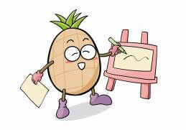
图解结构
乌鸦喝水
口渴找水
喝不到水
想办法
喝到了水
有困难想办法

Slide 24
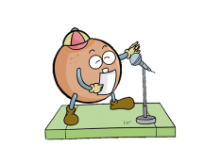
心灵感悟
乌鸦通过自己的努力想到了解决问题的办法喝到了水，这个故事告诉我们，遇到困难要动脑筋想办法，这样才能够成功。

Slide 25
？
除了这种办法,乌鸦还有别的办法喝到水吗？

Slide 26

老办法不行了
一只乌鸦口渴了,飞出树林找水喝,在村中遇到了猴子。猴子告诉它: “村子的井里有水。”
猴子走了,乌鸦找到了那口井,就把小石子一颗一颗衔到井里,可是衔了好久,还不见水升上来。
这时候,猴子到井边来打水,看到乌鸦用这种办法喝水,不禁哈哈大笑,说: “你用这种办法喝瓶子里的水是可以的,喝井里的水就不行了!”
说完,猴子很快打来一桶水，请乌鸦喝了个够。

Slide 27

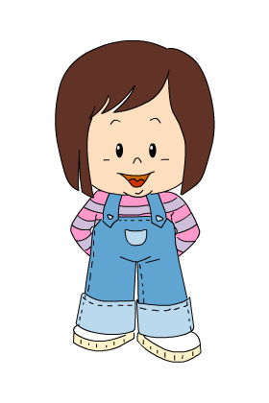
乌鸦喝水这个故事多有意思啊!你能把它背下来吗?赶快试试吧！

